Slide 1
Beneficiile și riscurile navigării pe Internet
Realizatori: Panfili Anghelina
Pantea Elena

Slide 2
Obiectivele
Avantajele navigării pe Internet
Dezavantajele navigării pe Internet
Statistica celor mai accesate site-uri din lume
Statistica celor mai accesate site-uri din Moldova
Concluzia

Slide 3
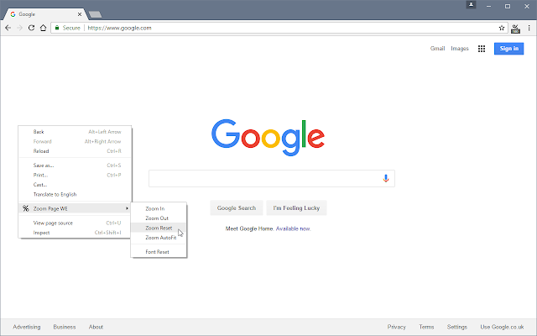
Avantaje
Acces foarte rapid și facil

Slide 4
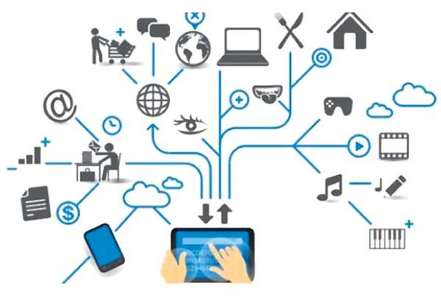
Comunicare

Slide 5

Comerț electronic

Slide 6

Publicitate

Slide 7

Posibilitatea de a-ți face publică o părere

Slide 8

Poți învăța gratuit

Slide 9

Economie de timp

Slide 10
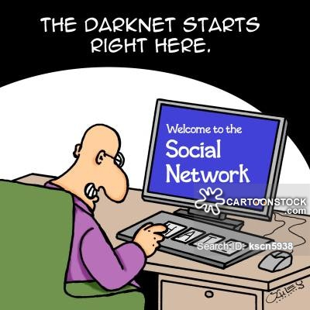
Dezavantaje
Accesul la internet este permis oricui

Slide 11

Calitatea și veridicitatea

Slide 12

Informațiile personale nu sunt în siguranță

Slide 13
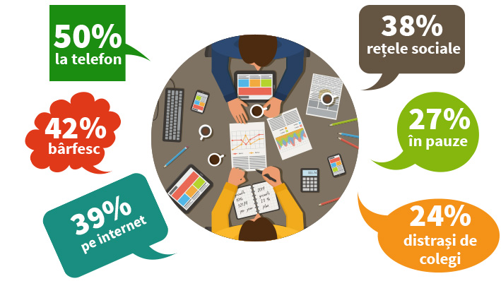
Pierderea de timp

Slide 14

Infracțiunile/ilegalitățile/fraudele

Slide 15
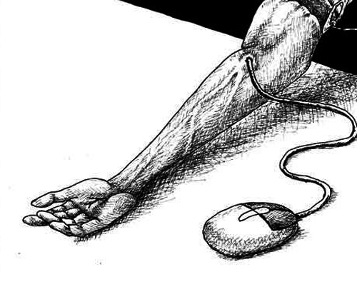
Dăunează sănătății

Slide 16
Statistica celor mai accesate site-uri din lume
Google.com- cel mai răspândit motor de căutare din lume
Facebook.com- cea mai utilizată rețea de socializare.
Youtube.com- cel mai utilizat site de fișiere video.
Yahoo.com- cel mai mare site de servicii integrate gratuite pe internet (e-mail gratuit,cluburi tematice).
Baidu.com- cel mai mare motor de căutare în limba chineză.
Wikipedia.org- enciclopedia online creată și actualizată de utilizatori.
Q.Q.com- cel mai mare și cel mai utilizat portal de servicii de internet
Twitter.com- platforma de microblogging înființată în 2006.
Amazon.com- cel mai popular magazin online din lume, încercând să-i ofere consumatorului final tot de ce are nevoie la cele mai mici prețuri.
Taobao.com- site chinezesc, cel mai popular site de vânzări de la consumator la consumator.

Slide 17

Statistica celor mai accesate site-uri din Moldova
1. Google.com
2. Google.md 3. Facebook.com 4. Youtube.com 5. Ok.ru 6. Mail.ru 7. Vk.com 8. 999.md 9. Yandex.ru 10. Point.md 11. Wikipedia.org 12.Torrentsmd.com 13. Google.ru 14. Aliexpress.com 15. Yahoo.com

Slide 18
Reguli de securitate pe internet
Nu oferi informații personale!
Parolele trebuie să fie puternice !
Nu accepta cereri de prietenie și nu intra în conversație cu necunoscuți în mediul online.
În cazul în care vrei să te întalnesti cu cineva pe care l-ai cunoscut online, trebuie neapărat sa iți consulți mai intai parintii.
Înainte să instalezi diferite software-uri sau sa downloadezi fișiere de pe site-uri necunoscute, consultă-ți părinții!
Nu trimite niciodată fotografii personale unui necunoscut!
Dacă primești vreun mesaj/ comentariu rău, nu răspunde!
Anunță unul dintre parinți atunci când browser-ul accesează site-uri ce nu au legătură cu căutarea ta (site-uri tip concurs, publicitate, cu conținut violent sau nesigur etc.)
Arată-le și părinților partea distractivă a internetului!
ce nu

Slide 19

Concluzia

Slide 20
Mulțumim pentru atenție!

